Slide 1
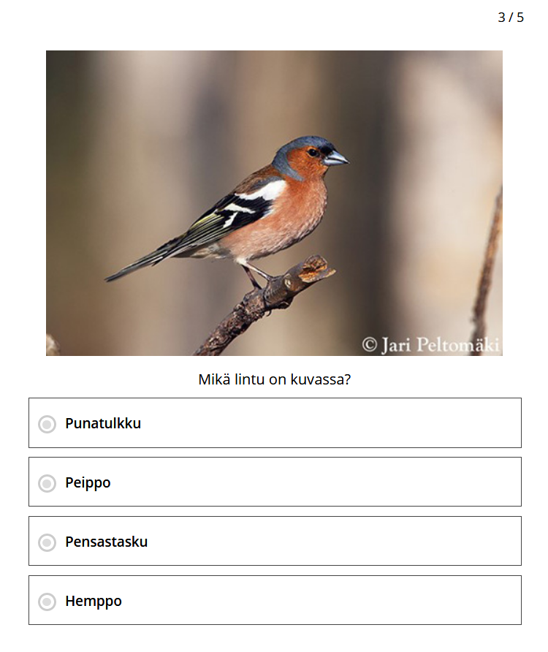
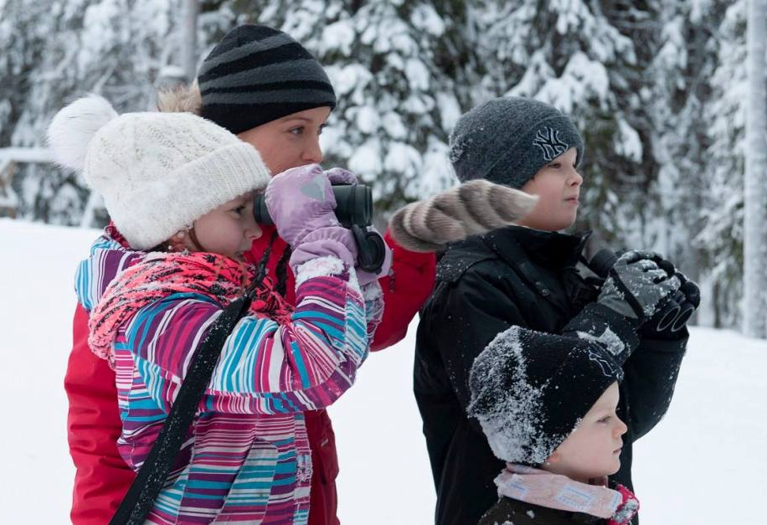
Lintuvisa
Pihabongaus
Jyrki Mäkelä
www.birdlife.fi/
lintuvisa
www.birdlife.fi/
koulupihabongaus

Slide 2
Lintuvisa
Pihabongaus
Mikä?
Luokan tai koulun oma lintujentunnistuskilpailu.
Kenelle?
1–3 lk, 4–6 lk, 7–9 lk ja avoin sarja (lukiot ja muu 2. aste)
Missä?
Luokkaopetuksessa.
Milloin?
Milloin vain luokan oman aikataulun mukaan.
Mikä?
Suomen suurin luontotapahtuma – myös kouluille!
Kenelle?
Erityisesti yläkoulu ja lukio, sopii myös alakouluun ja esikouluun.
Missä?
Ulkona lähiympäristössä.
Milloin?
Vuosittain tammikuun lopussa. Seuraava 25.–29.1.2021.
www.birdlife.fi/
lintuvisa
www.birdlife.fi/
koulupihabongaus

Slide 3
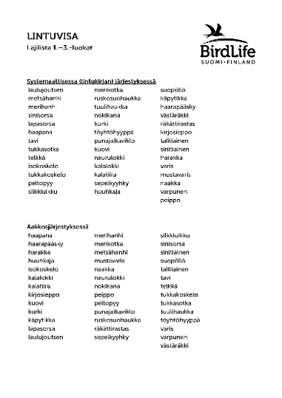
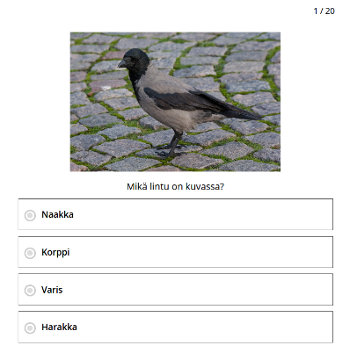
LINTUVISA KOULUILLE
Valitse lajilista luokka-asteen mukaan. Ilmoittaudu BirdLife Suomeen.
Listorna finns också på svenska!
Opeta lintujen tunnistamista helposti materiaaliemme avulla.
Anna oppilaiden harjoitella.
Verkkosivuilla on oikean Lintuvisan kaltaisia harjoitteluvisoja.
Loppuhuipennus: luokan Lintuvisa!
Saat meiltä linkin loppukilpailuun ja pienet palkinnot kaikille. Saat oppilaiden tulokset suoraan sähköpostiisi.
Maksuttomat materiaalit, vapaa aikataulu,
palkinto jokaiselle oppilaalle! www.birdlife.fi/lintuvisa

Slide 4
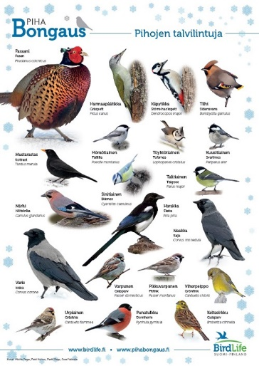
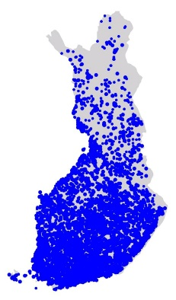
PIHABONGAUS KOULUILLE
Tutustukaa talvilintuihin materiaaliemme avulla:
* juliste
* video
* määrityskaava
* verkkosivu
Jyrki Mäkelä
Valitse sopiva päivä tapahtumaviikolta.
Käykää koulun pihalla
tai lähiympäristössä tarkkailemassa. Kesto max. 1 tunti.
Ilmoita luokan havainnot. Olette mukana tekemässä kansalais-tiedettä!
Maksuttomat materiaalit, paljon kytkentöjä OPS:iin, arvontapalkintoja!
www.birdlife.fi/
koulupihabongaus

